Slide 1
Проект на тему Веб-разработки
Выполнил:
Микерин Вадим

Slide 2
Цель проекта
Изучить новые языки (JavaScript и CSS)
Получить опыт использования CSS и JavaScript
Научиться связывать между собой 3 языка: HTML, JavaScript и CSS

Slide 3
Реализация проекта
В проекте было реализовано 2 небольших веб-приложения: Игра файтинг и программа Погода. Игра является основной программой, а Погода была добавлена позже в качестве небольшого бонуса. Оба приложения в основе используют язык JavaScript в качестве движка, HTML для разметки и CSS для оформления.

Slide 4
Игра файтинг
Игра, взявшая идею с Shadow Figth, но с более простой механикой боя и отсутствием других меню, кроме меню обучения. Использует язык JavaScript в качестве движка, HTML для разметки и CSS для оформления.

Slide 5
Погодное приложение
Приложения для отображения погоды в выбранном месте. Использует API сайта openweathermap.com для получения данных о погоде и отображает все это при помощи HTML. Обработка данных происходит при помощи JavaScript, а оформление сделано с помощью CSS.

Slide 6
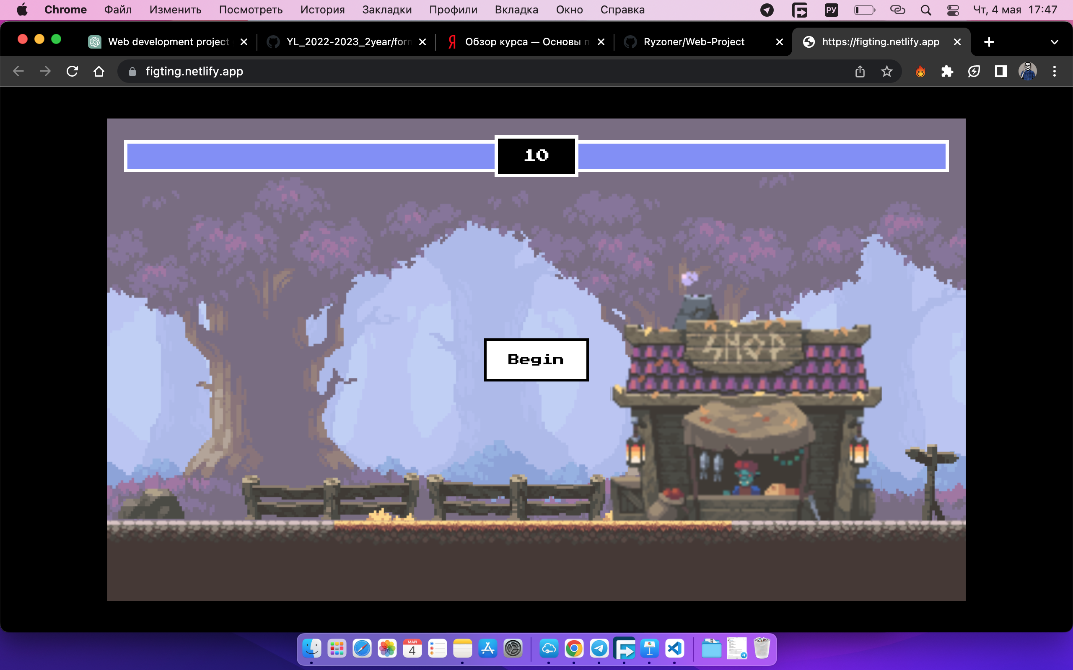
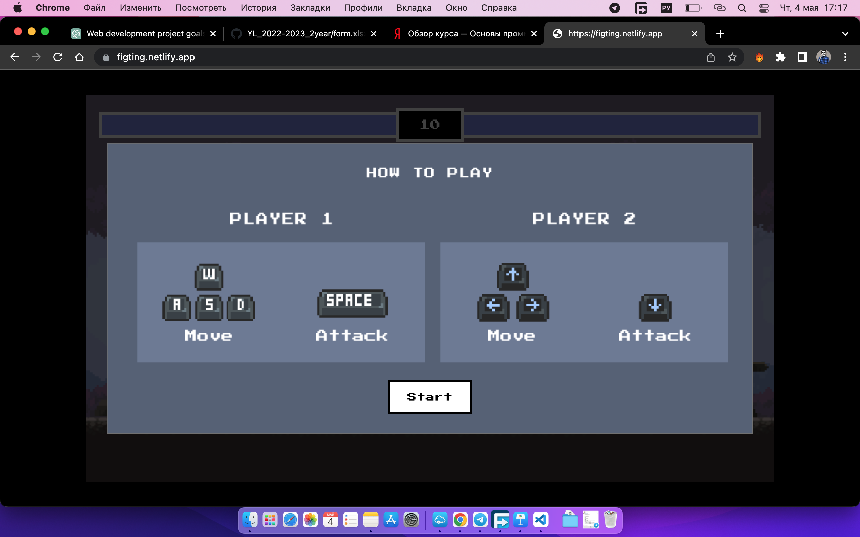
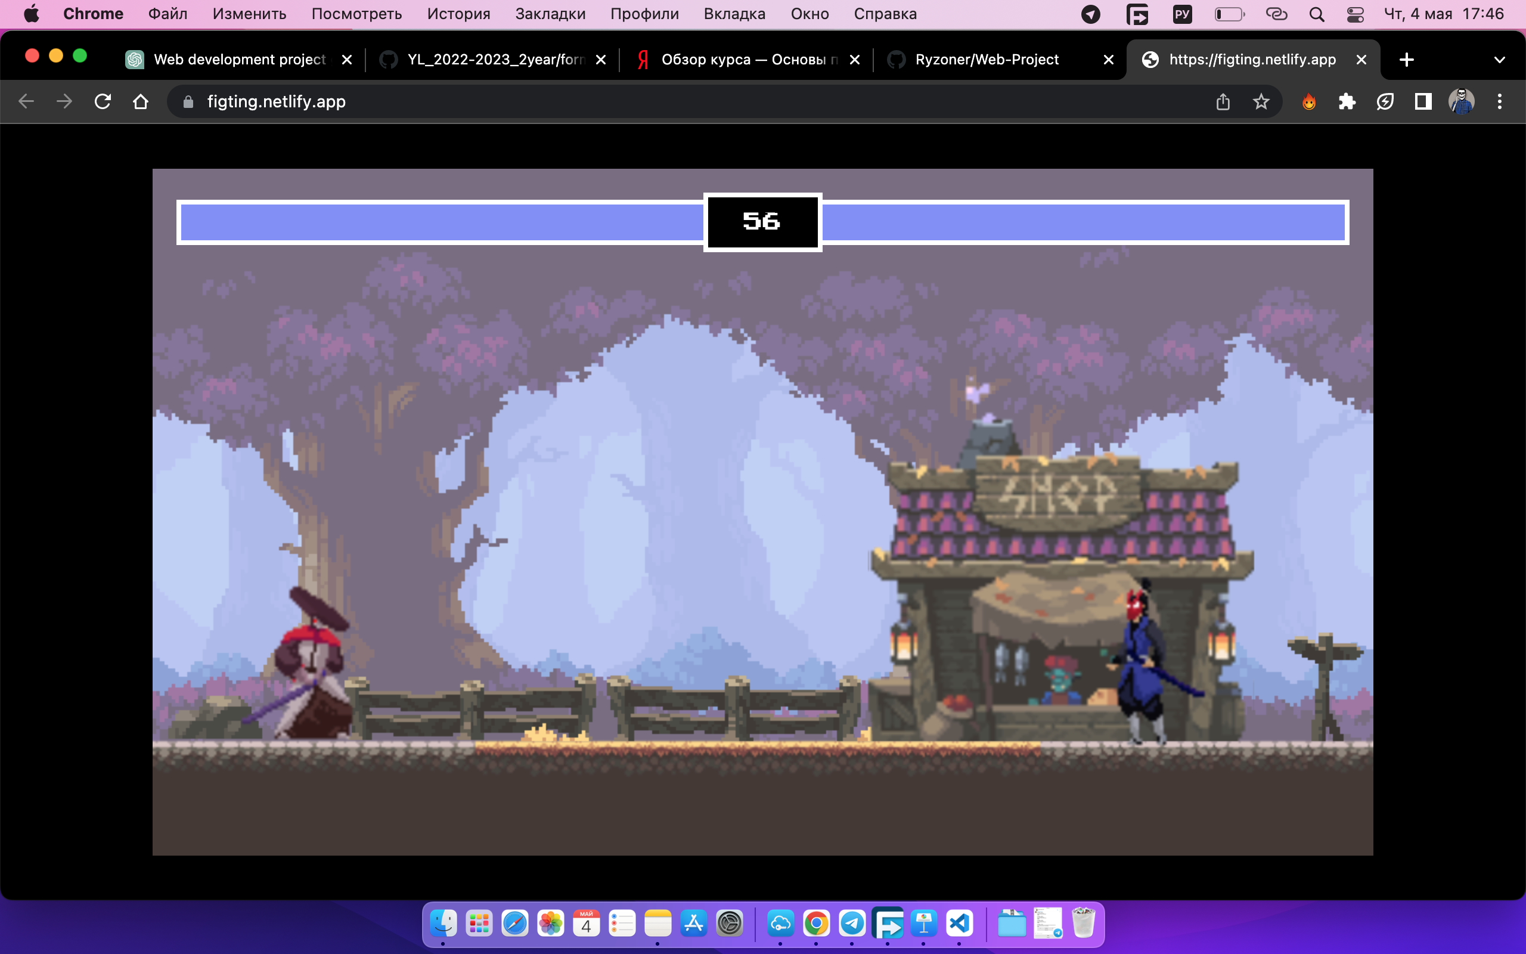

Slide 7
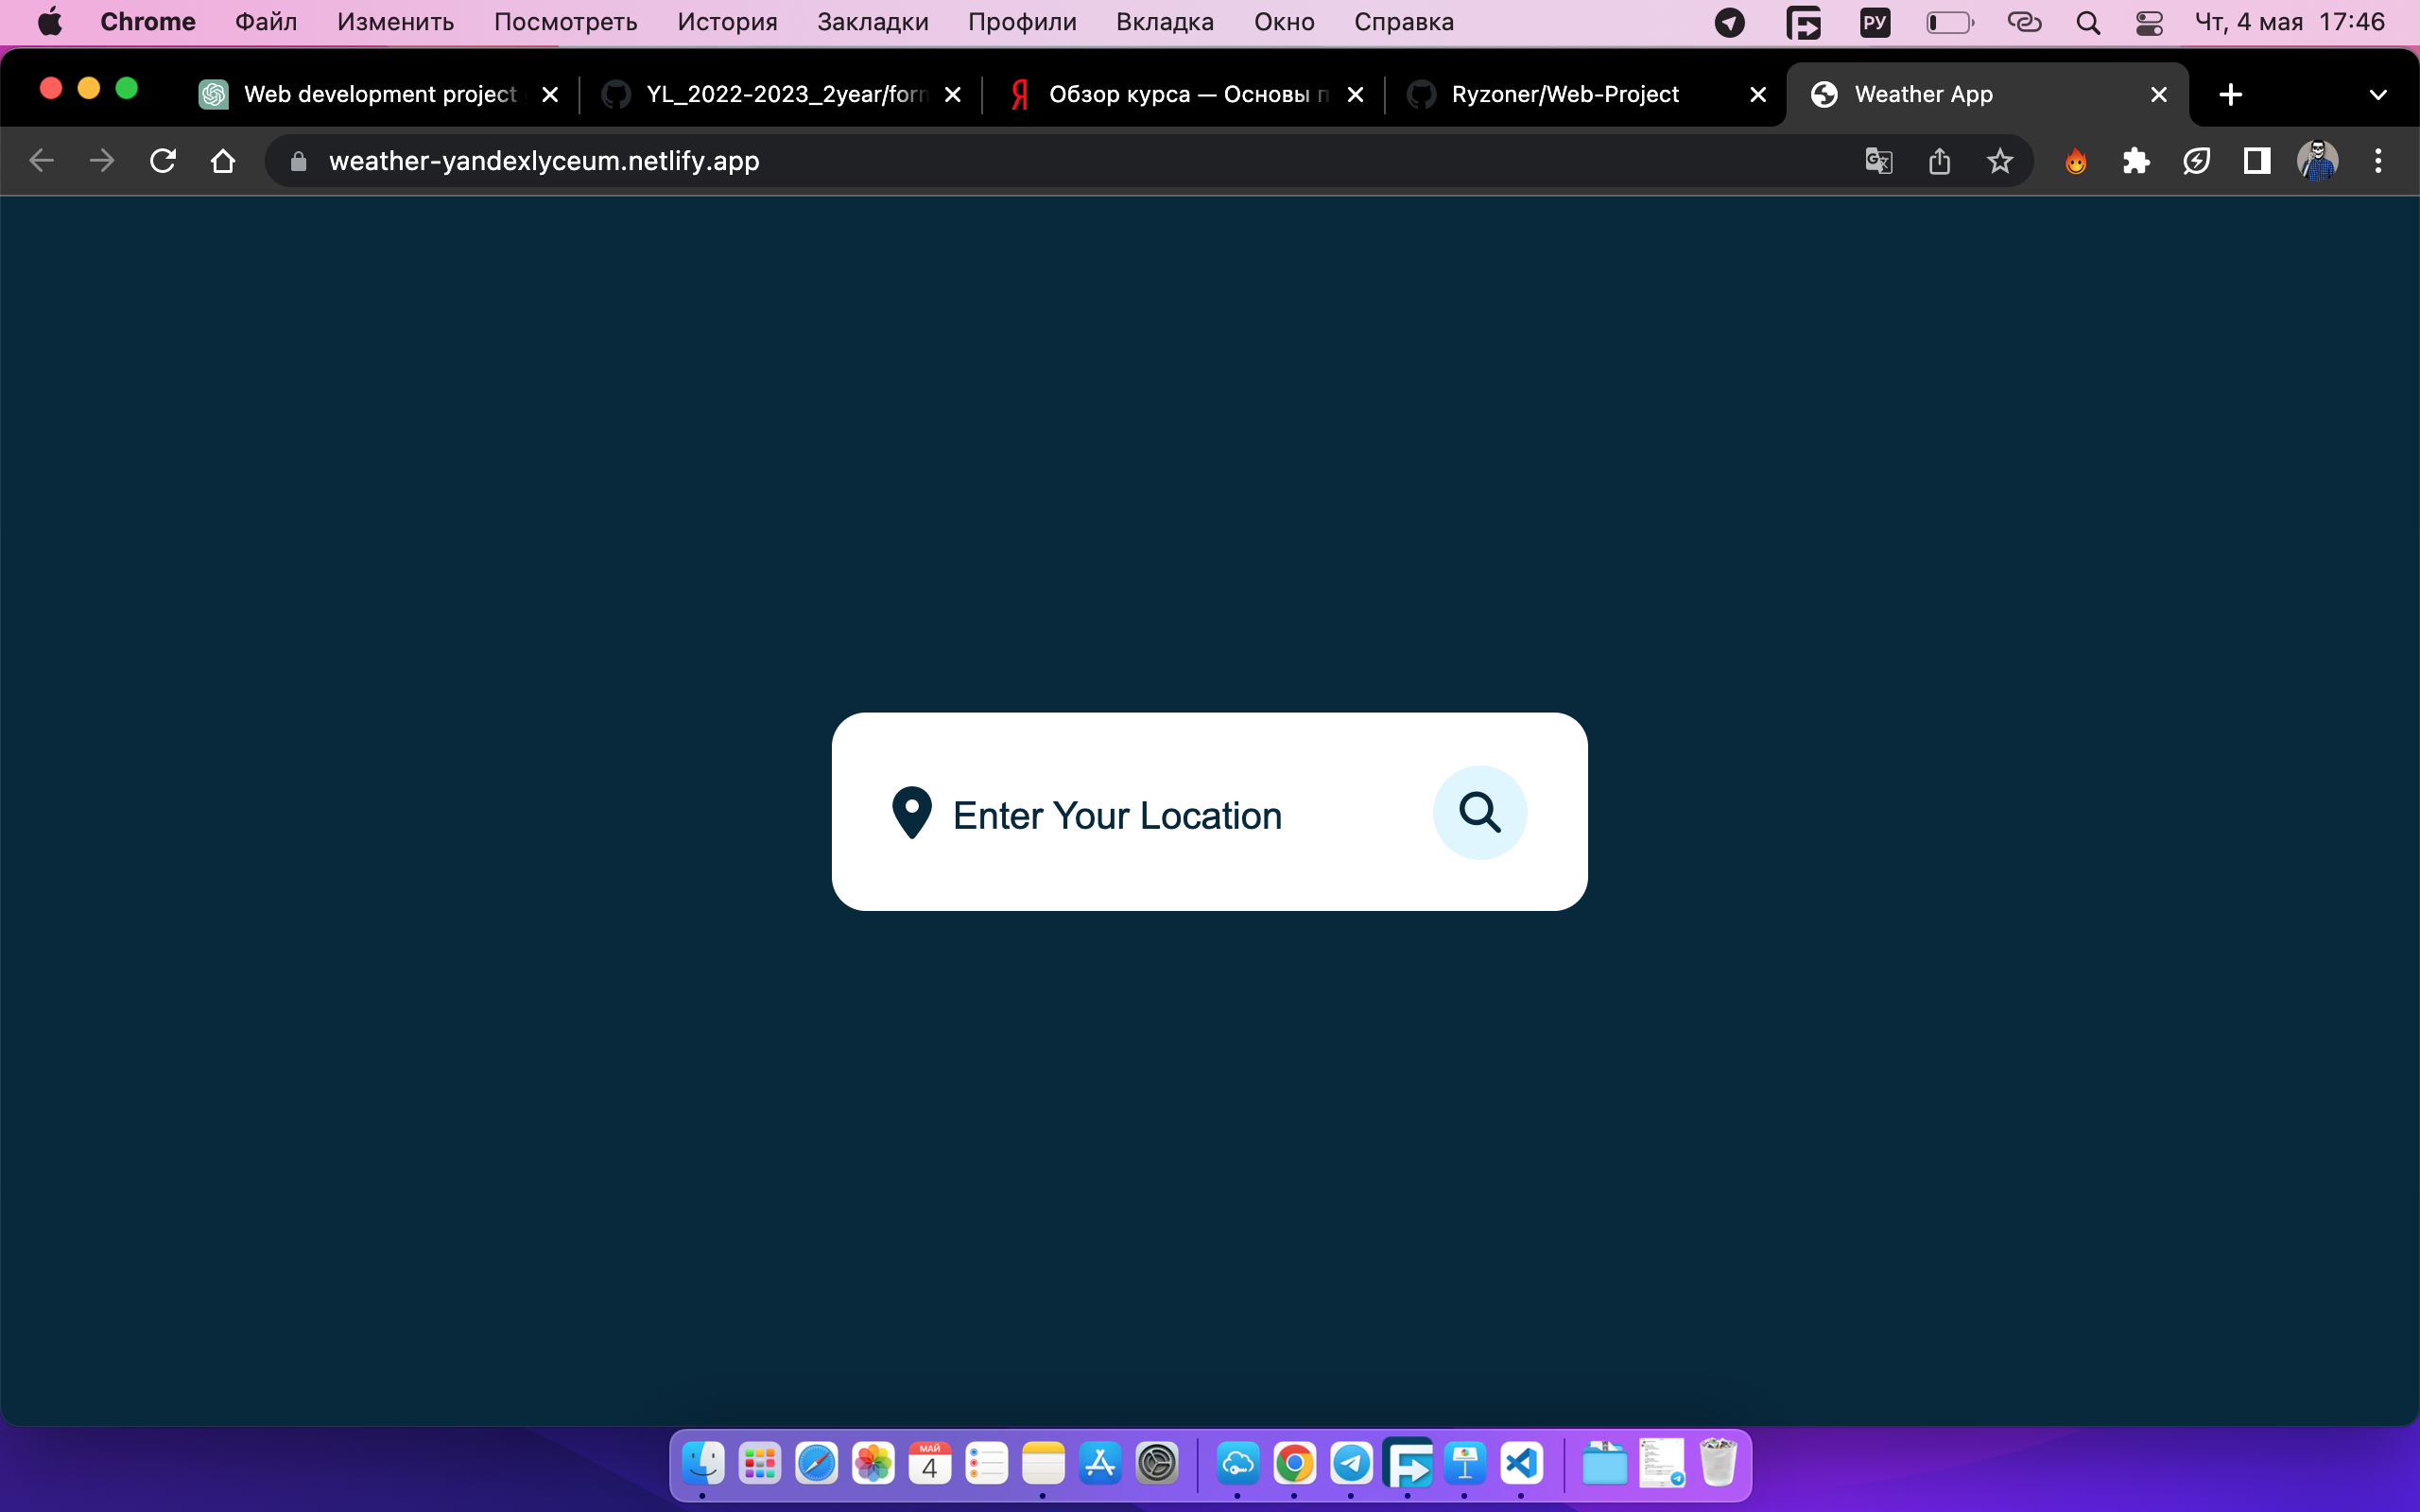
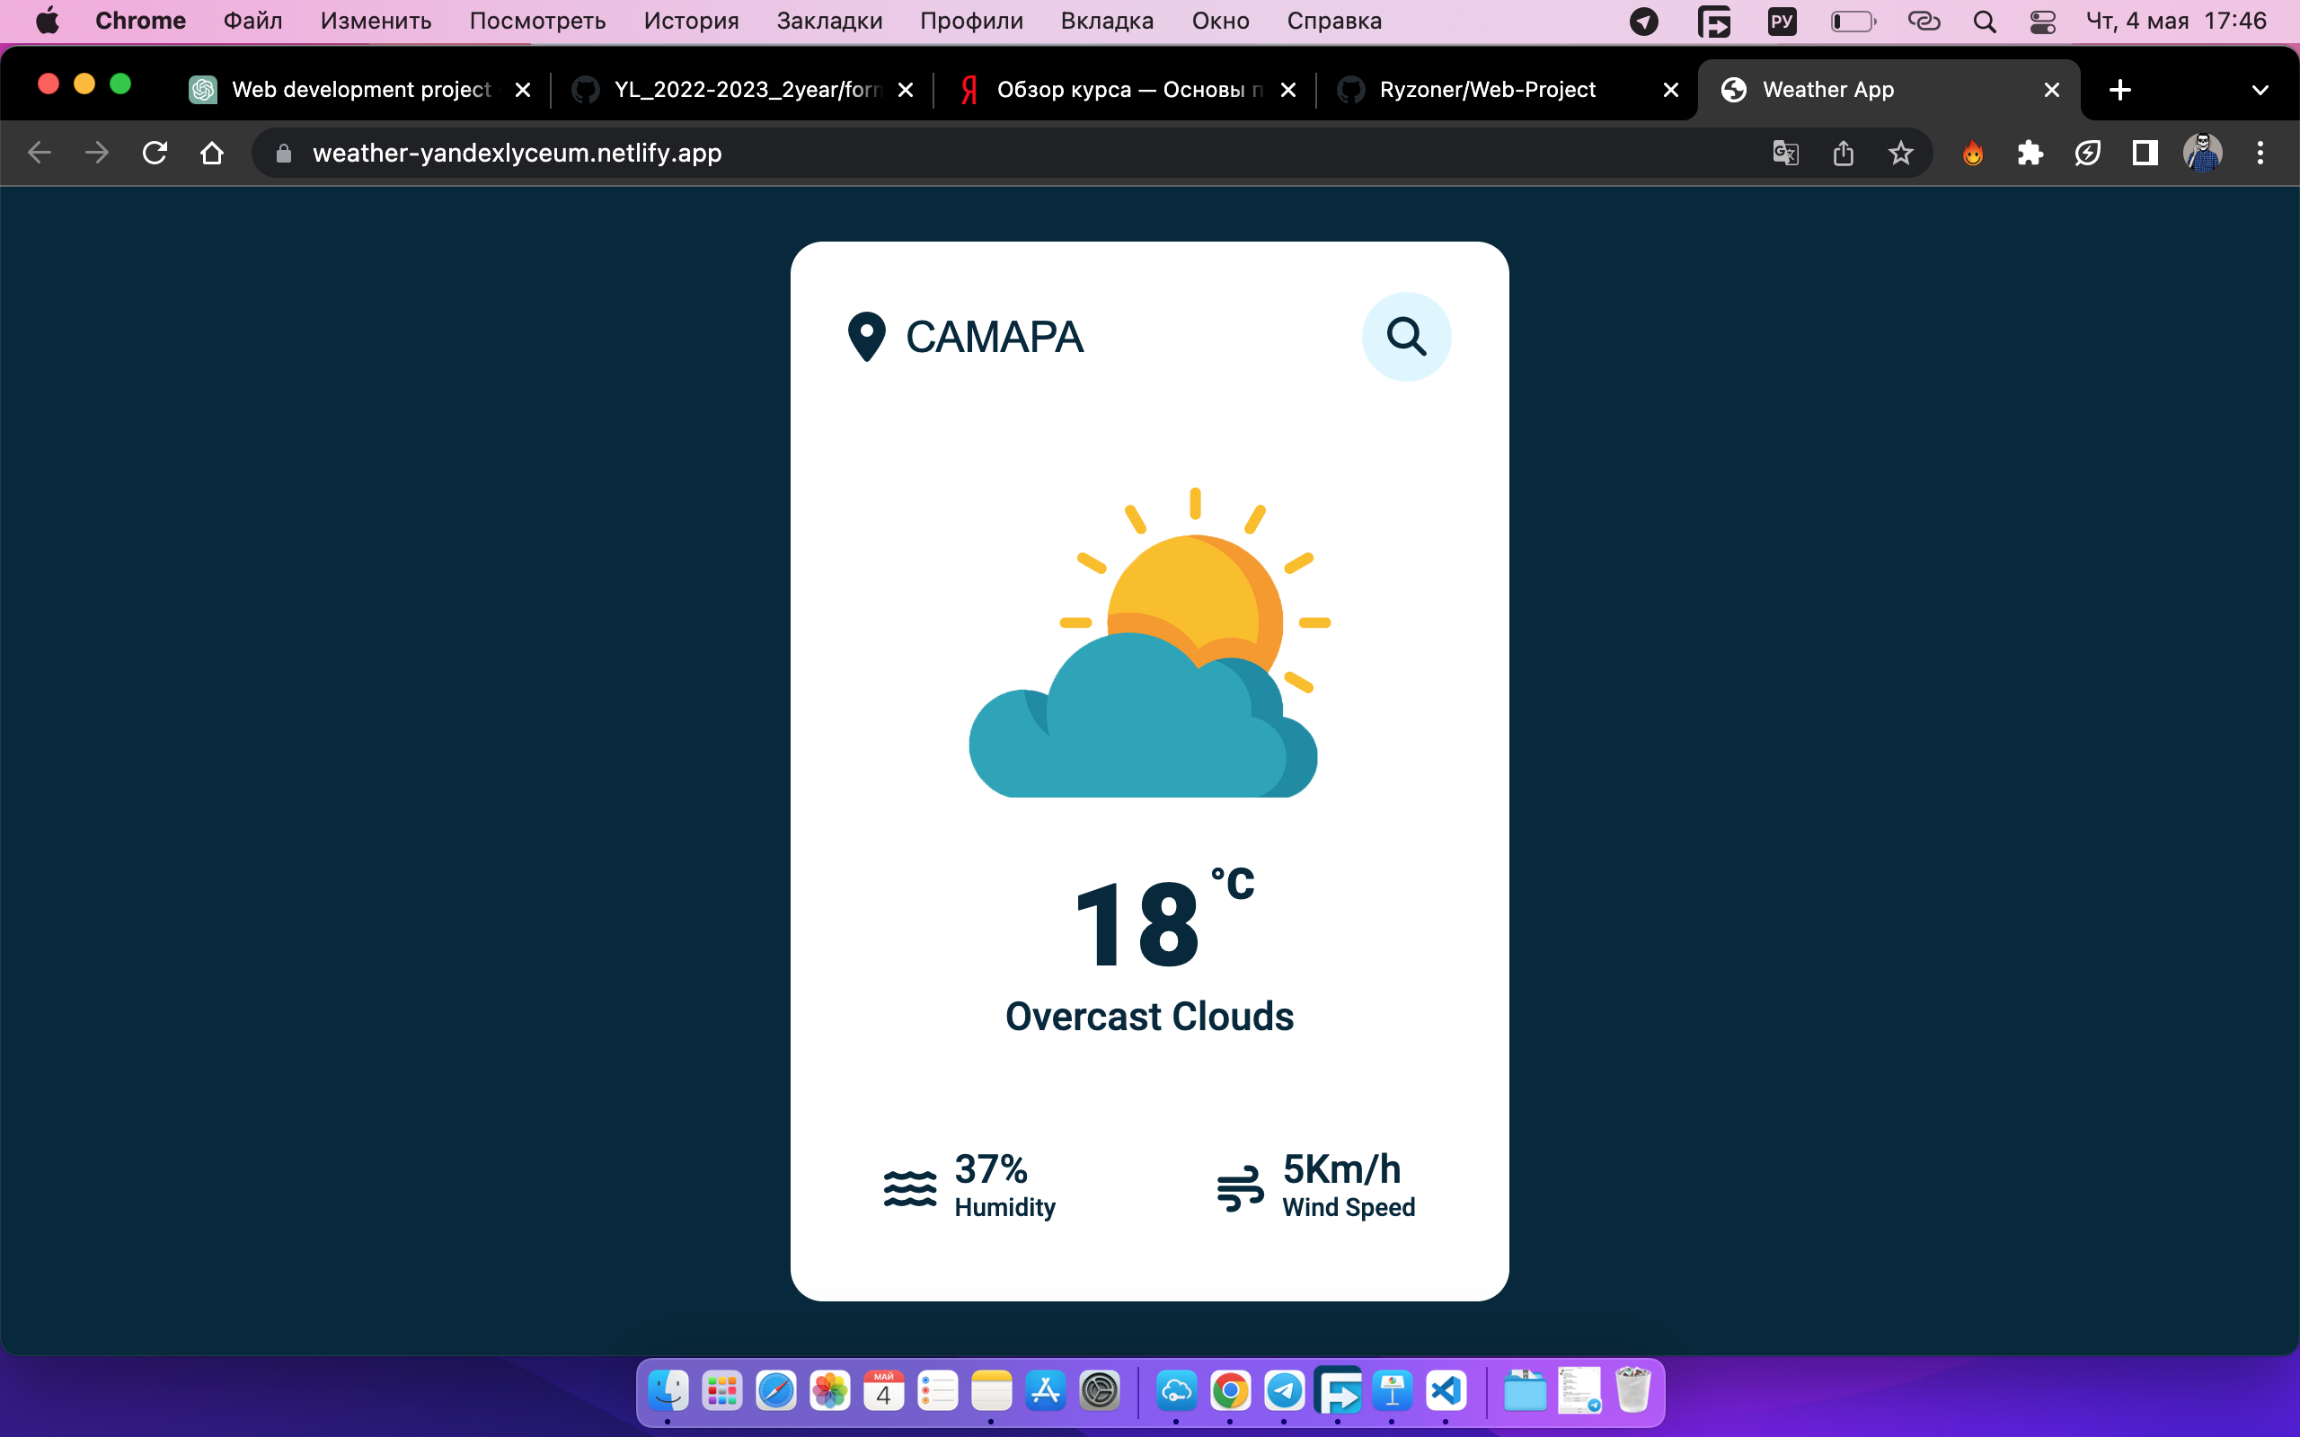
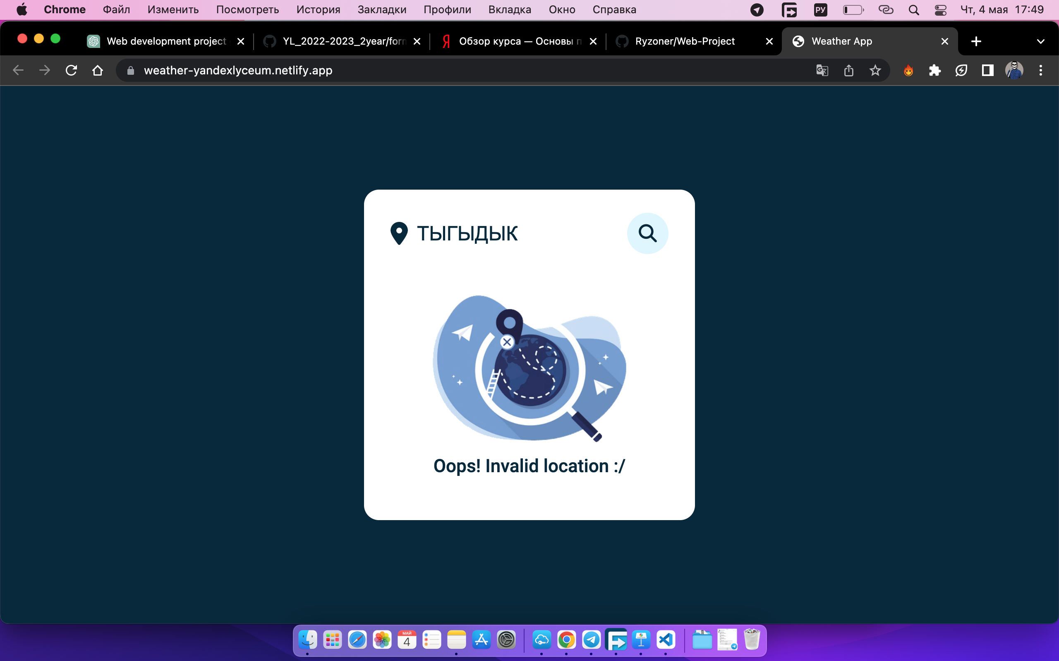

Slide 8
Спасибо за внимание!!!

